Slide 1

Bine ați ”venit” !

Slide 2


Raportarea finală a proiectelor SEE VET 2021
Reuniunea on-line privind
Vă mulțumim pentru disponibilitatea de a participa la

Slide 3

Agenda
Raport final narativ
√
Declarația de cheltuieli
√
Documente atasate
√
Ce vom face
astăzi...

Slide 4

Calitate
Cronologie
Povestire
coerenta
Informații generale
despre raportul narativ

Slide 5

Pentru ca evaluatorii să înțeleagă cât de important a fost și este proiectul pentru nevoi ale organizației, la redactarea raportului final trebuie ținut cont de următoarele elemente cheie!
Povestire
După ce citesc raportul, pot să îl povestesc?
Relația Relevanțe – Impact în cazul proiectului
Cronologie
”Povestea” este prezentată în ordine cronologică?
Evitarea omisiunilor
Există toate informațiile necesare?

Slide 6






Ar trebui să descrieți proiectul ca pe o
corabie
Coordonare
vizionară
Viziune
Misiune
Dezvoltare și
Inovație
Orientare spre beneficiari
Valorificarea resursei umane
Procese
Interne
Coordonare inovație
Sistemul de educație și
formare
Orientare
spre
beneficiari
Nevoi identificate
Date folosite
Sustenabilitate
Vs
Finanțare
Centrare pe rezultate
si valoare adăugată
Învățare
Perspective de dezvoltare
Buna guvernare
Centrare spre viitor
Responsabilitate
socială
Management bazat
pe date
Lucrul în echipă
Service Mind
Inovație
Practici profesionale
Participare
Învățare pe tot parcursul vieții

Slide 7

Service Mind
S = Smile -Zâmbet
E = Enthusiasm -entuziasm
R =Readiness - pregătire
V=Value -valoare
I=Impression -amprentă
C=Courtesy – politețe
E=Engagement - angajare
M=management
I= Improvement –înbunătățire
N=Needful - necesitate
D=Dedication - dedicare

Slide 8

Cronologie
Viitor îndepărtat
Ce urmăriți în termeni de schimbări măsurabile și de durată?
Cum vor impacta aceste schimbări peisajul existent, sau curricula sau cursul livrat în toate țările partenere?
Viitor apropiat
Care sunt soluțiile de implementare... Când? Unde? De ce transnațional?
Pe cine doriți să implicați?
De ce ați selectat partenerii respectivi și respectivele grupuri țintă?
Soluțiile planificate sunt relevante pentru toți partenerii?
Prezent
Care sunt prioritățile la nivel instituțional, sectorial, regional, național, european, și nevoile, corelate cu declarațiile de politică Erasmus+?
Care este astăzi situația la nivelul tuturor instituțiilor partenere și al țărilor de rezidență?
Trecut
Care este ”rădăcina” proiectului propus (problema definită, nevoia confirmată de schimbare sau dezvoltare)?
Precizările privind rezultatele analizei de nevoi sunt credibile și accesibile?
Ce activități s-au derulat deja?

Slide 9


Evitarea omisiunilor
Poveste cu omisiuni
Au fost odată trei ____________________________________.
Unul dintre cei trei _____________________________________ era destul de bătrân, dar a "pus pe masă” o mulțime de_____________.
Unul dintre cei trei _____________________________________ era destul de tânăr, dar nu dovedea_________________________ ________________.
Al treilea și cel din urmă _______________________era________și a conferit un caracter de _______________________ acestui mic grup.

Slide 10
Evitarea omisiunilor
Poveste cu omisiuni
Au fost odată trei coordonatori de proiecte SEE VET
Unul dintre cei trei coordonatori de proiecte SEE VET era destul de bătrân, dar a "pus pe masă” o mulțime de experiență.
Unul dintre cei trei coordonatori de proiecte SEE VET era destul de tânăr, dar nu dovedea entuziasm și dorință de învățare.
Al treilea și cel din urmă coordonatori de proiecte SEE VET era norvegian și a conferit un caracter de transnaționalitate acestui mic grup.

Slide 11

Sa lucram impreuna-Asta este un Succes
Sa ramanem impreuna-Asta este un Progres
Sa ne adunam -Asta este un Inceput

Slide 12




Calitate
Au dovedit
Vor îmbunătăți
Au spus ce fac și este relevant
Au făcut ce au spus
Succes
Progres
Inceput

Slide 13


Sustenabilitate
Cunoştinţe,
Creştere
Sustenabilă
Abilităţi
Creştere Inclusivă
Creştere Inteligentă
Competenţe
Creştere
Notes:
13
The circle can be replaced by an other type of diagram, 1
Core Stone? Ei Corner stone?

Slide 14

Programul urmăreşte:
Îmbunătăţirea calităţii şi relevanţei educaţiei şi formării;
Mobilitatea de învăţare a studenţilor şi a personalului din învăţământul universitar între ţările donatoare şi ţările beneficiare;
Cooperarea şi parteneriatele între educaţie şi piaţa muncii;
Dezvoltarea profesională a cadrelor didactice
Programul acordă o atenţie specială:
Formării şi educaţiei în VET (inclusiv şcoli postliceale);
Mobilităţilor studenţilor şi personalului din învăţământul universitar;
Incluziunii sociale în învăţământul preuniversitar;
Educaţiei pentru democraţie şi cetăţenie;
Îmbunătăţirii situaţiei populaţiei Roma.

Slide 15



Principiul
Poate avea o valoare adăugată semnificativă
pentru o școală
Proporţionalităţii
O intervenţie care pentru program
Și ținând cont de finanțare pare de mică însemnătate ...

Slide 16
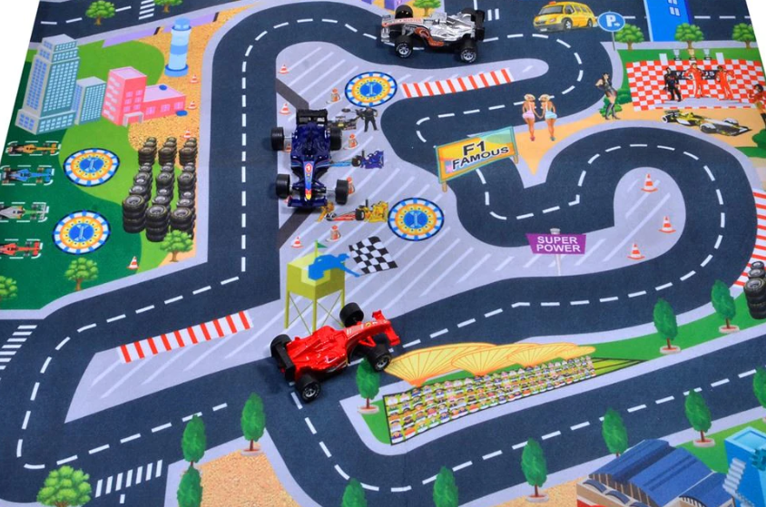


Etape în vederea completării raportului

Slide 17


Citirea cu atenție a următoarelor documente:
Formularul de candidatura
Contractul de finanțare
Planul de implementare
Planul de comunicare
Planul de monitorizare
Rapoartele individuale
Ghidul candidatului 2021
Atenție la indicatori!

Slide 18
Etape în vederea completării raportului

Slide 19
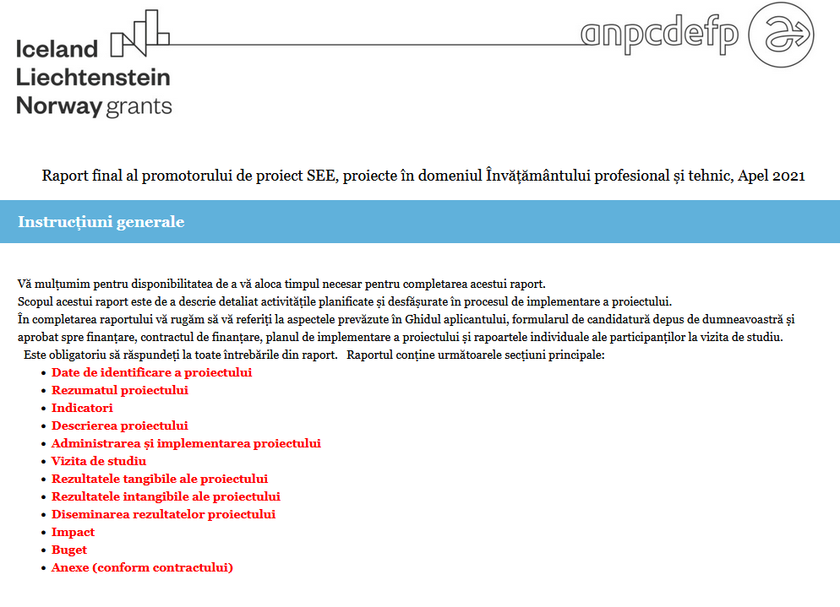
Citirea cu atenție a formularului de raport final narativ
Redactarea răspunsurilor într-un fișier Word
Accesarea formularului online la adresa: https://www.surveymonkey.com/r/Z7V6T2N
Copierea raspunsurilor in formularul online

Slide 20
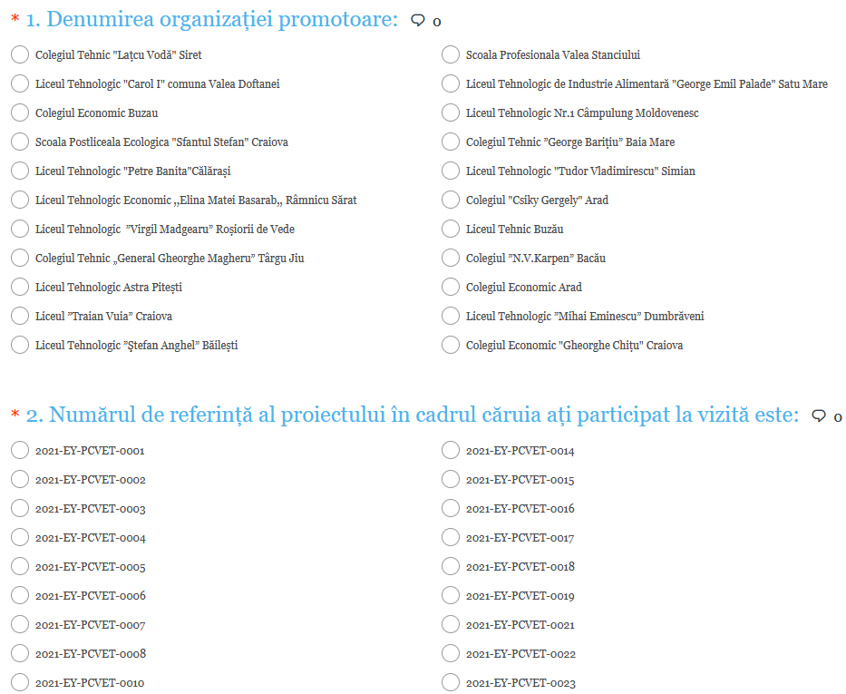

Slide 21
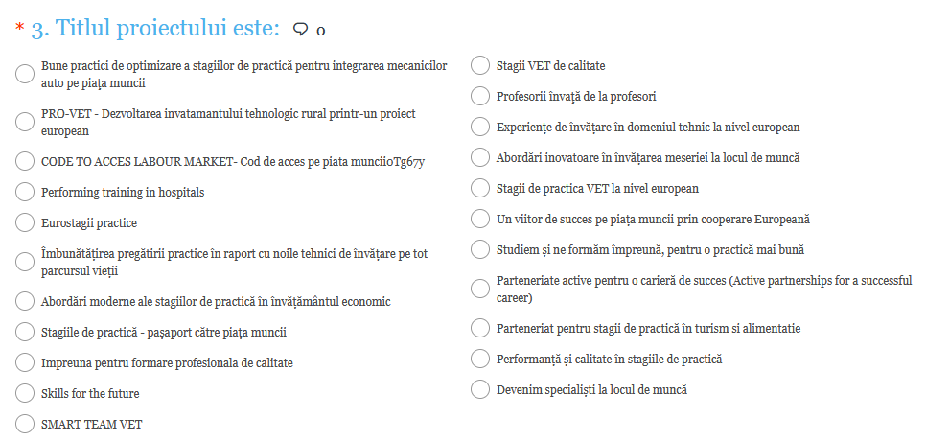
În cazul acestor 3 întrebări se poate selecta o singura variantă
Atenție la ce selectați. Au fost cazuri în care s-au făcut greșeli care au dus la respingerea raportului.

Slide 22
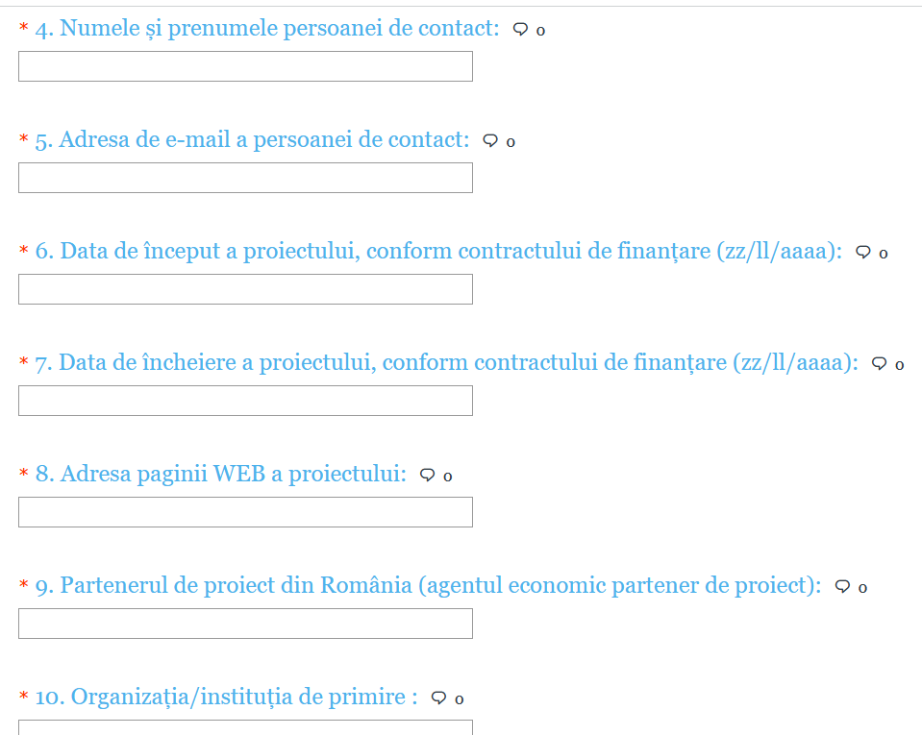
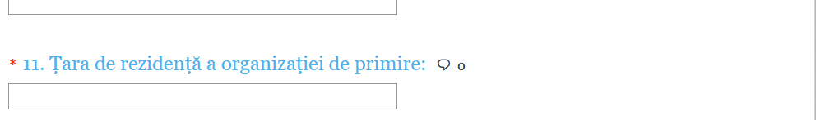
Atenție!
Informațiile trebuie să fie corecte și complete

Slide 23
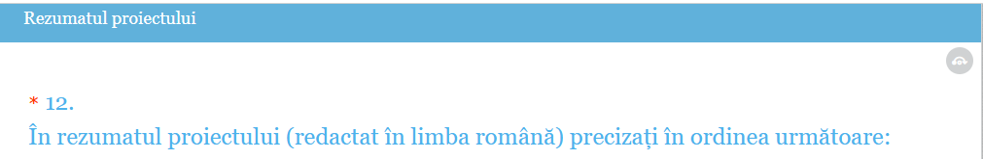
În primul rând, explicați de ce a fost necesar acest proiect (descrieți provocările cărora se adresează proiectul). Explicațiile trebuie să aibă în vedere dificultățile întâmpinate de instituția dumneavoastră și de agentul economic partener în organizarea stagiilor de practică ale elevilor .
Prezentați un scurt rezumat privind ceea ce ați realizat în proiect (activitățile derulate, produsele realizate, serviciile oferite/proiectate etc.). De ce au fost importante aceste activități, produse și/sau servicii etc.?
Descrieți principalele rezultate tangibile și intangibile ale proiectului incluzând și orice rezultat pe care nu l-ați avut în vedere inițial. Care au fost îmbunătățirile aduse de proiect beneficiarilor finali? Cum s-a îmbunătățit situația problemă menționată în formularul de candidatură ca rezultat al proiectului? Folosiți date concrete pentru a justifica declarațiile făcute.
Explicați în ce a constat importanța proiectului (de ce contează faptul că rezultatele proiectului au fost de succes). În explicații aveți în vedere și importanța proiectului pe termen lung.

Slide 24
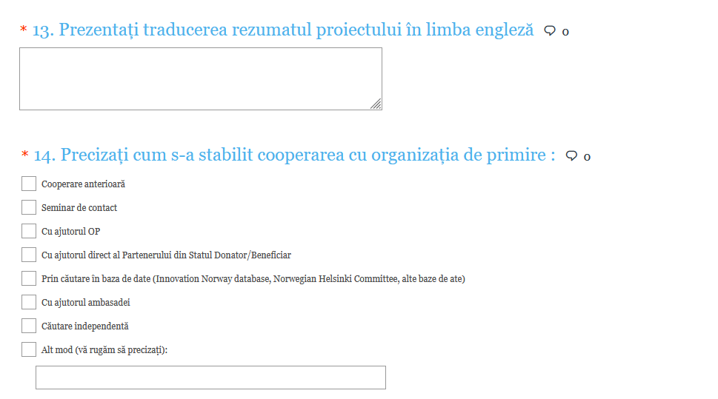
Varianta în limba engleză trebuie să coincidă cu cea
în limba română
În funcție de situația concretă, puteți selecta mai multe variante

Slide 25
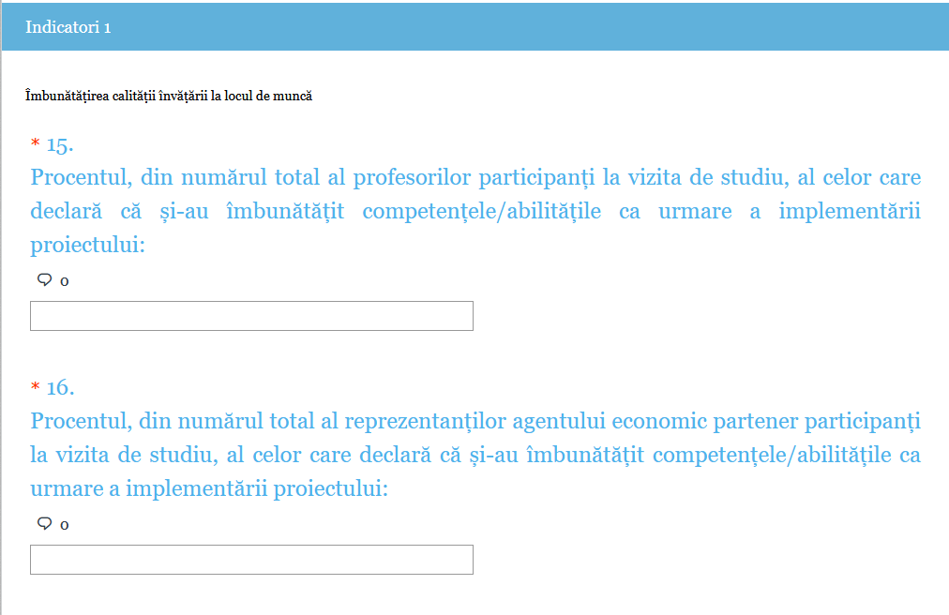
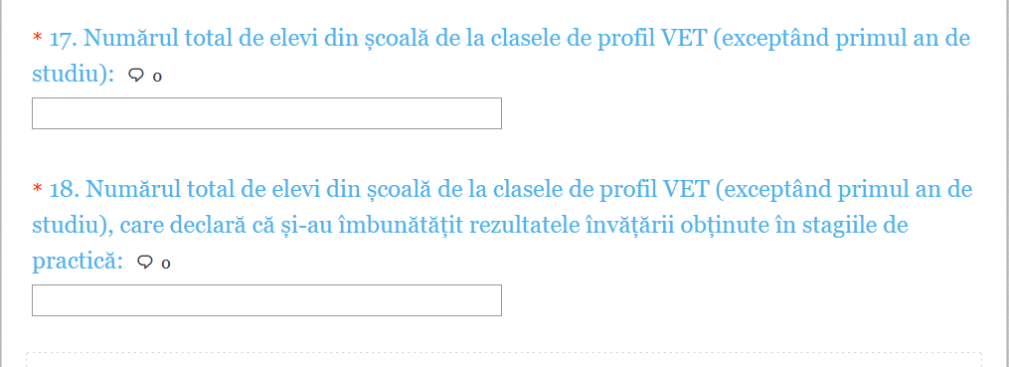

Când completați aceste procente, trebuie să țineți cont de ceea ce au completat participanții la vizita de studiu în rapoartele individuale. Considerați că procentul este dat de formula:
$$\frac{Număr persoane nultumite+ foarte mulțmite}{Număr total de persoane participante}$$
La ambele întrebări trebuie să vă referiți la toți elevii școlii de la profilul VET (chiar dacă în cazul unora, calificările pentru care se pregătesc nu sunt vizate în proiect.
Răspunsul dat la întrebarea 18 trebuie să coincidă cu rezultatul dedus din chestionarele de satisfacție aplicate elevilor la sfârșitul proiectului.

Slide 26
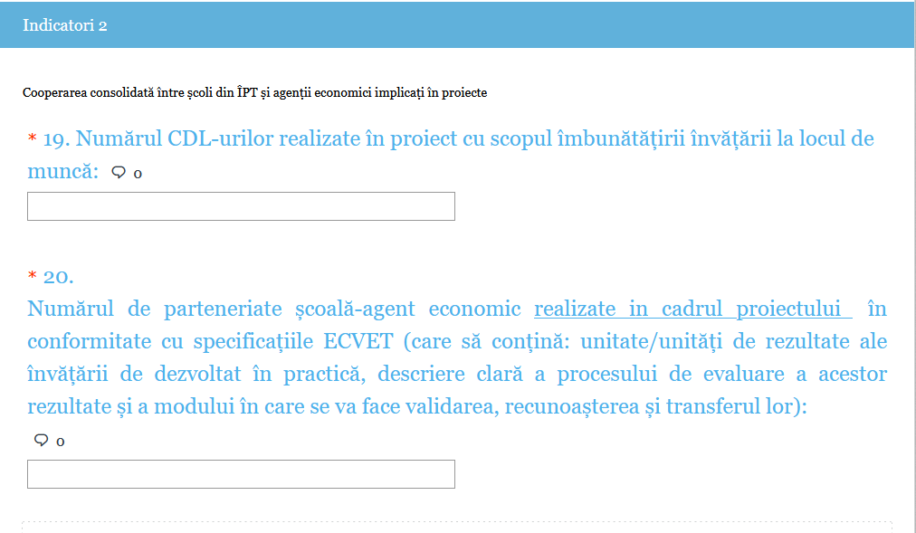
Trebuie citit atent formularul de candidatură pentru a vedea dacă ați propus realizarea de noi CDL-uri sau îmbunătățirea CDL-urilor existente.
Dacă ați prevăzut realizarea de noi CDL-uri, atunci scrieți câte CDL-uri noi ați realizat în cadrul proiectului.
Dacă ați prevăzut în formular îmbunătățirea de CDL-uri, scrieți câte CDL-uri ați îmbunătățit.
Dacă ați realizat mai mult decât ați prevăzut în formular, scrieți numărul total de CDL-uri realizate/îmbunătățite.
Trebuie să precizați doar parteneriatele /contractele cadru incluzând specificații ECVET realizate în cadrul proiectului.
Atenție !
Toate produsele menționate aici trebuie să fie postate pe site-ul proiectului.

Slide 27

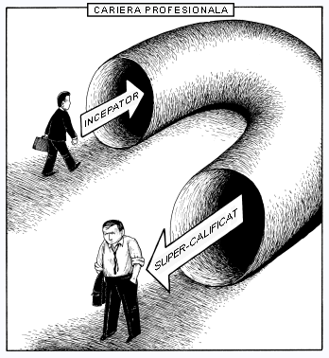
Cum trebuie proiectate si realizate mobilitatile cu scop de invatare si activitatile de invatare/ formare/predare, pentru ca procesul că conțină specificații ECVET și rezultatele invatarii participantilor sa fie recunoscute si validate?
Acorduri de invatare
Standarde
Unitati de competente/ rezultate ale invatarii
Evaluare initiala si finala
Validare
Recunoastere
Transfer

Slide 28

Transferul și acumularea rezultatelor învățării
Memorandumul de înţelegere (MoU)
Furnizorul gazdă
Furnizorul care trimite
Contractul de învăţare/studii
7
1
Persoana acumulează /îşi dezvoltă cunoştinţe, abilităţi şi competenţe
Rezultatele învăţării sunt evaluate
Rezultatele învăţării sunt recunoscute and acumulate ca o parte a unei anumite calificări şi corespunzând punctelor ECVET acordate
3
6
2
Creditul este validat
4
Se acordă creditul pentru rezultatele învăţării acumulate de persoană
Se înregistrează creditul în atestatul personal
5

Slide 29
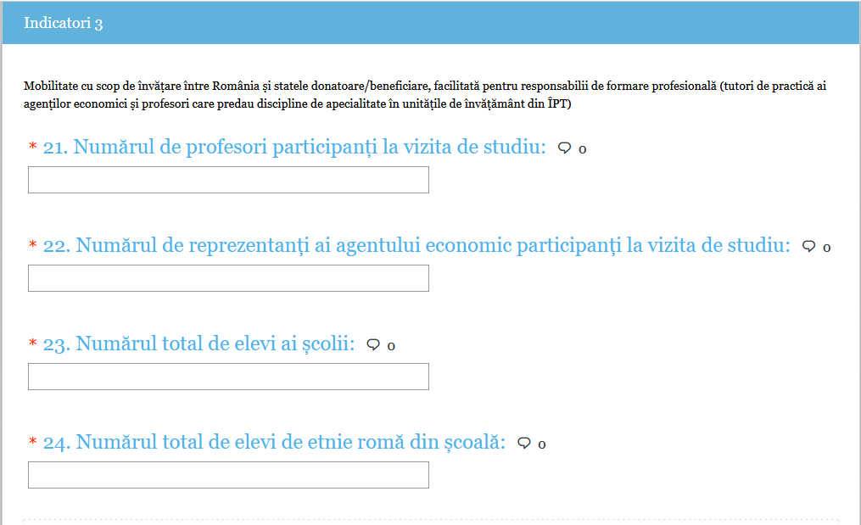

Slide 30
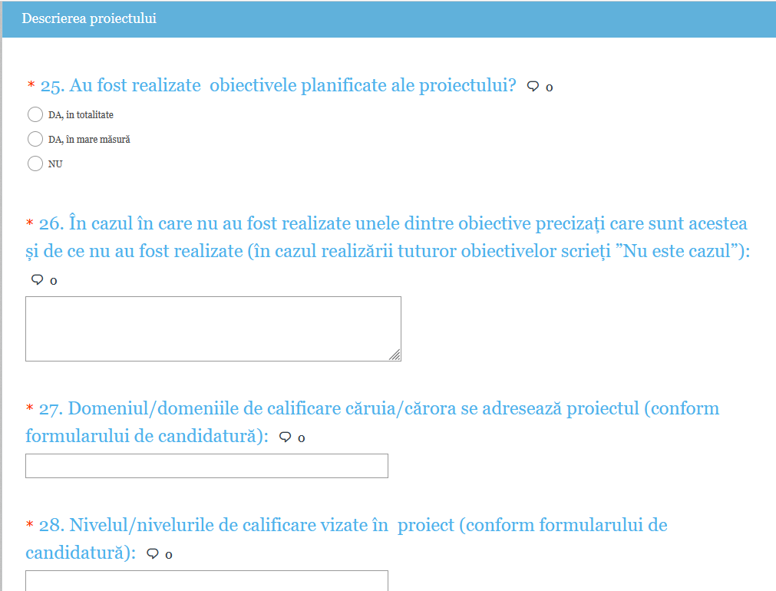
Toate aceste informații trebuie preluate din formularul de candidatură

Slide 31
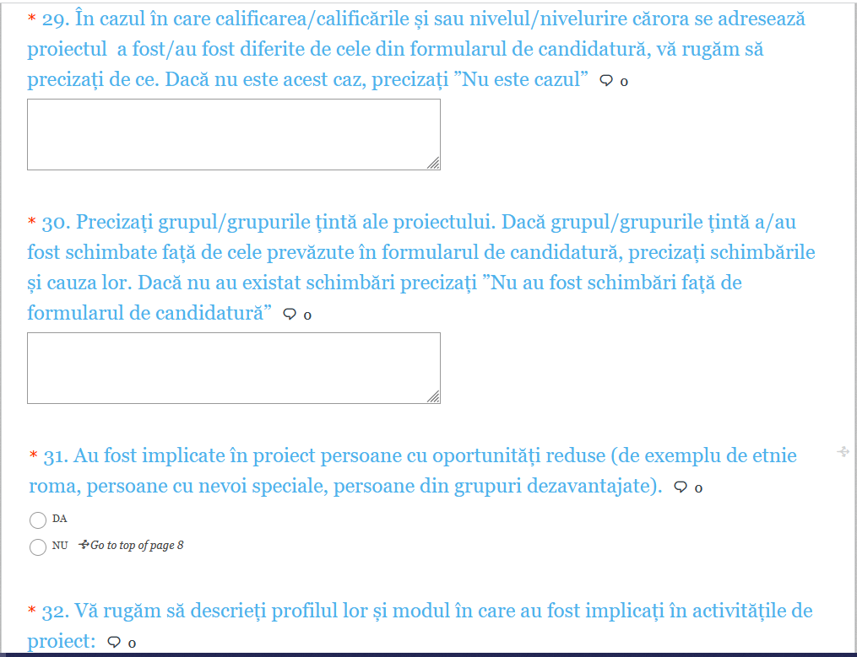
Trebuie să menționați grupurile țintă pe care le-ați vizat în implementarea proiectului.
Dacă există schimbări față de formularul de candidatură trebuie să precizați în ce constau aceste schimbări privind grupurile țintă.
Dacă nu există schimbări, menționați:
”Nu au fost schimbări față de formularul de candidatură”
Dacă ați selectat ”NU”, nu apare întrebarea 32.
Dacă ați selectat ”DA” trebuie să răspundeți detaliat la întrebarea 32.

Slide 32

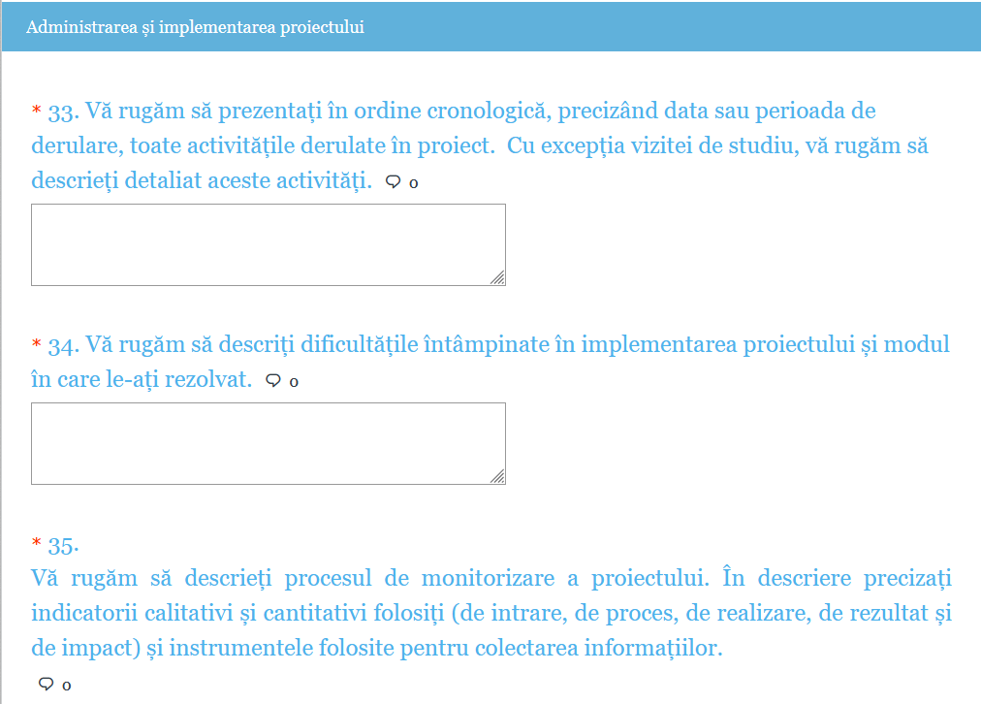
Trebuie precizate toate dificultățile întâmpinate în derularea proiectului (de exemplu: refuzul de colaborare al partenerului și/sau instituției de primire, nerespectarea agendei negociate a vizitei de studiu, deschiderea de cont în trezorerie, retragerea unor participanți etc.).
Pentru toate dificultățile întâmpinate trebuie precizați cum le-ați rezolvat.
Trebuie precizate toate activitățile derulate în proiect și trebuie precizată data sau perioada de desfășurare.
Ordinea în care sunt precizate trebuie să fie ordine cronologică.
Exceptând vizita de studiu (pe care va trebui să o descrieți ca răspuns la altă cerință), după precizarea denumirii activității și a datei/perioadei de desfășurare, trebuie ca fiecare activitate să fie descrisă

Slide 33

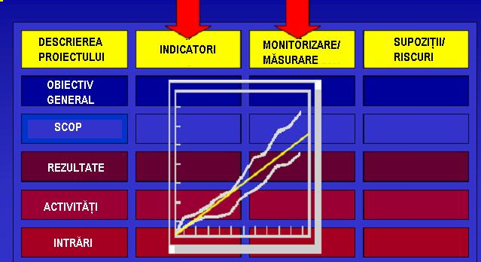
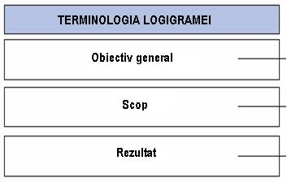
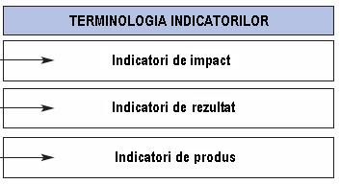
Indicatorii ar trebui să derive din Logigrama proiectului

Slide 34
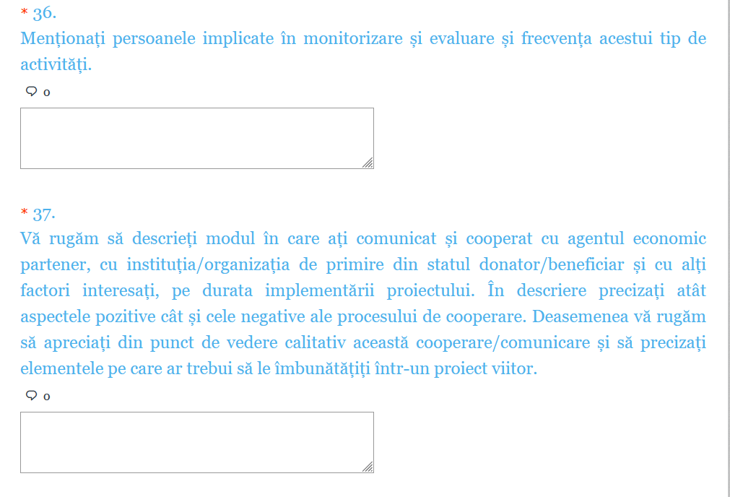


Slide 35
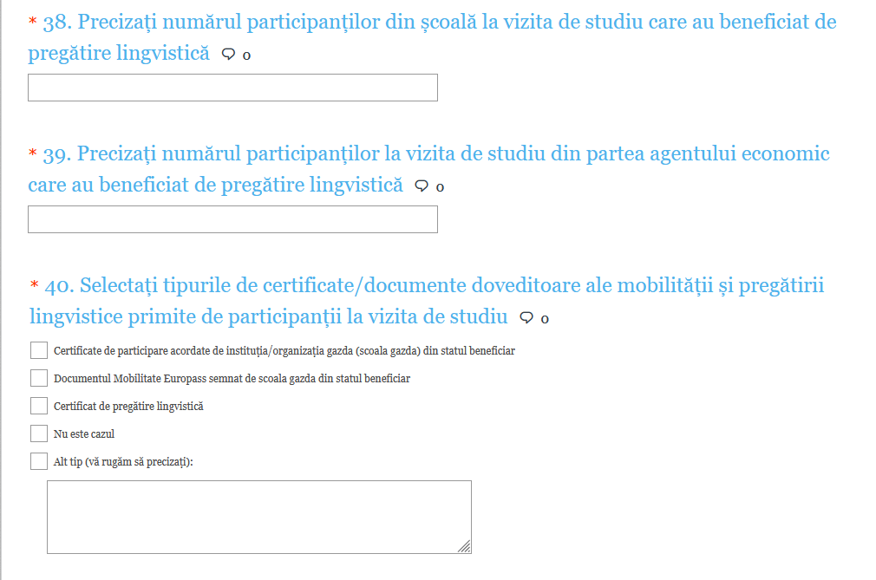
Atenție să selectați toate certificatele/documentele primite

Slide 36
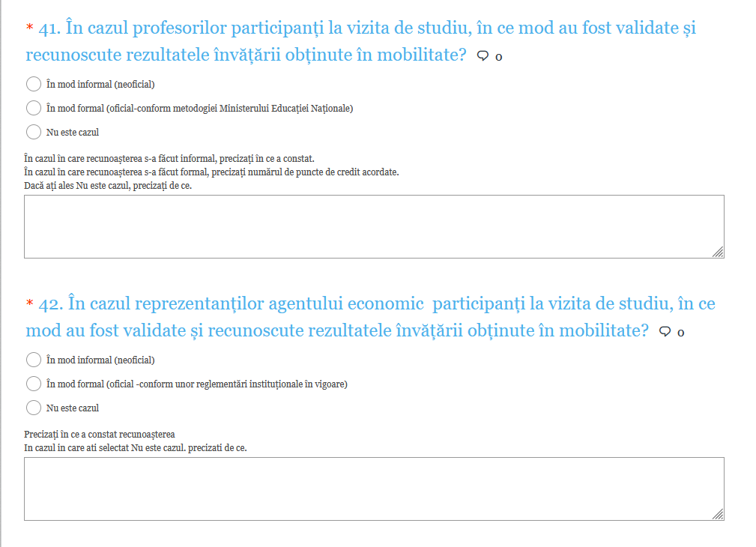

Slide 37
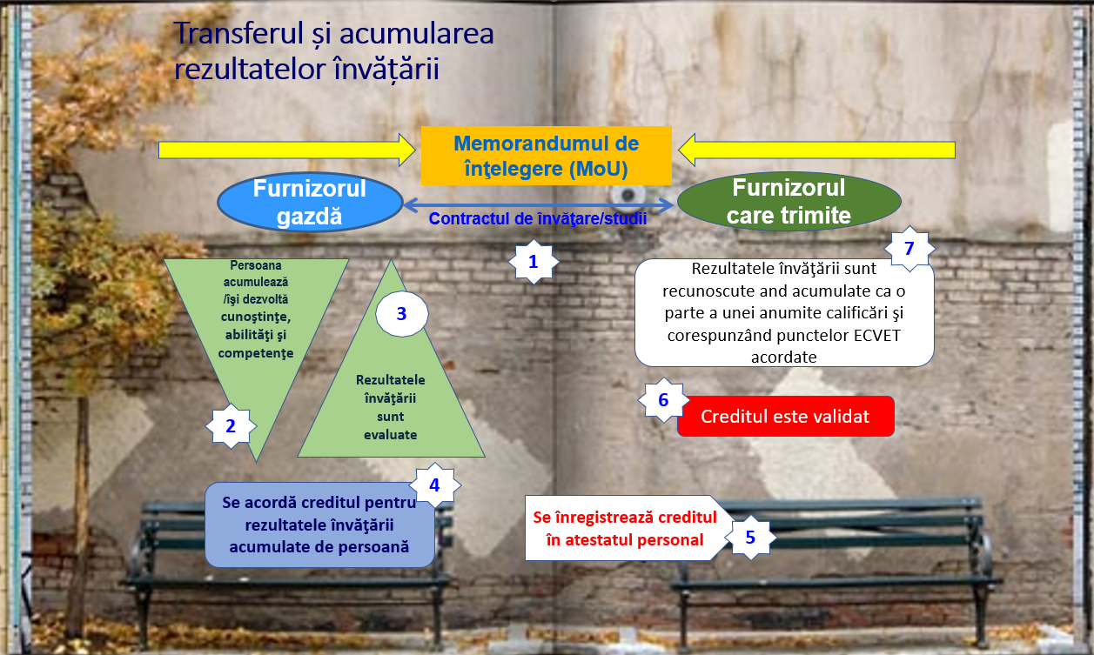

Slide 38
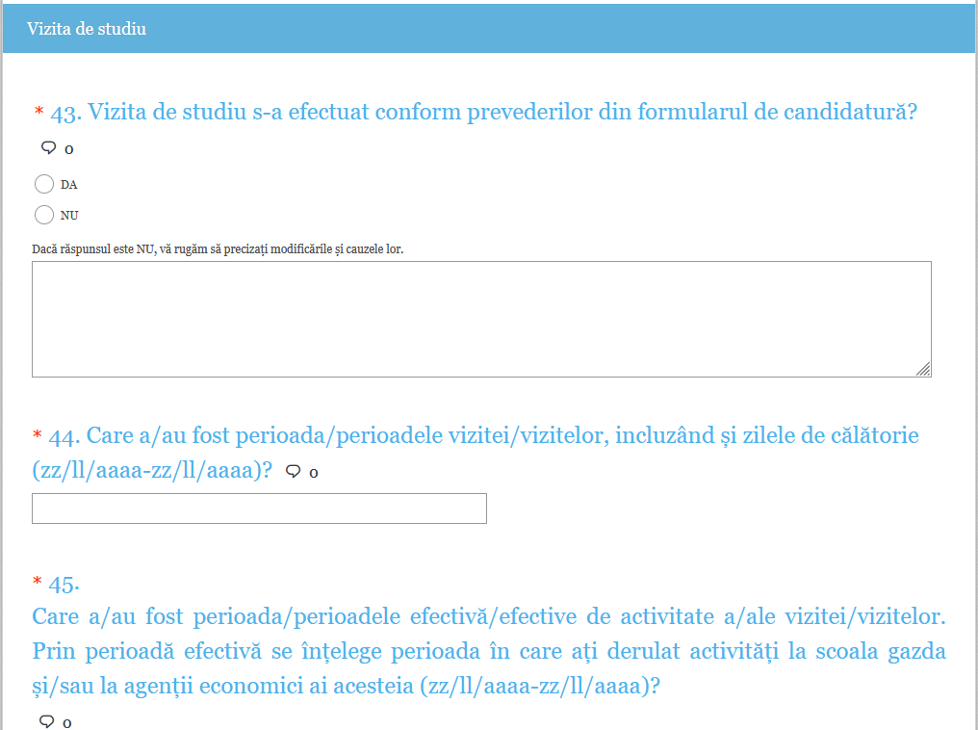

Slide 39

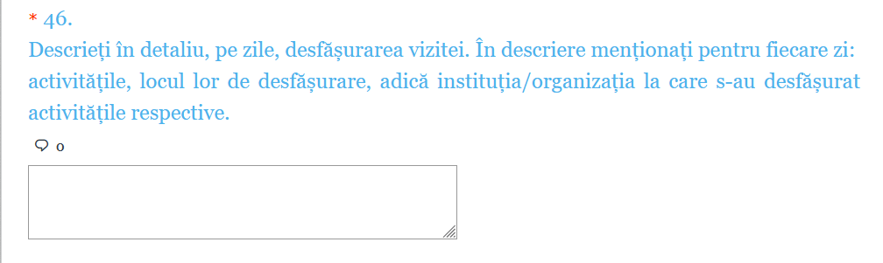
Pentru a răspunde cerrinței folosiți agenda reală a vizitei și colectați informații din ea. Nu copiați agenta, precizand ore de desfășurate ci numai activitățile derulate și locul de derulare.

Slide 40
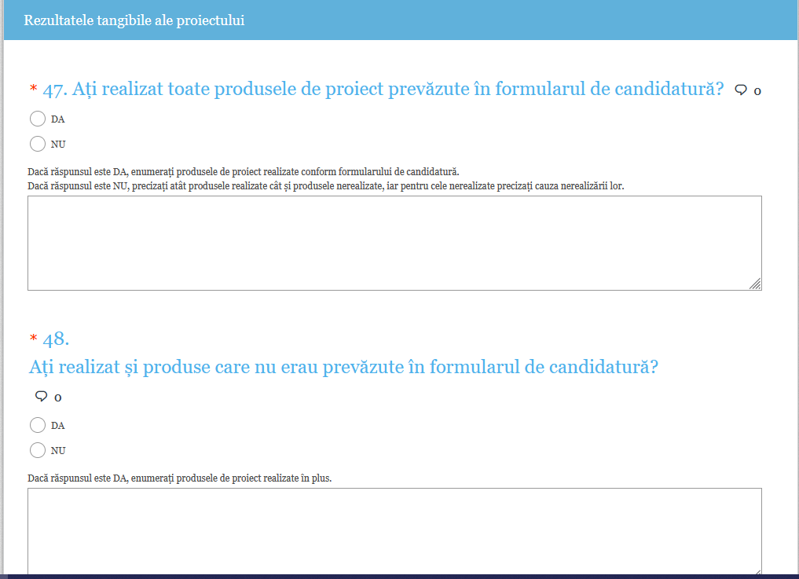
Unii dintre dumneavoastră au realizat mai multe produse decât cele precizate în formular. În acest caz este necesar să precizați aceste produse.

Slide 41
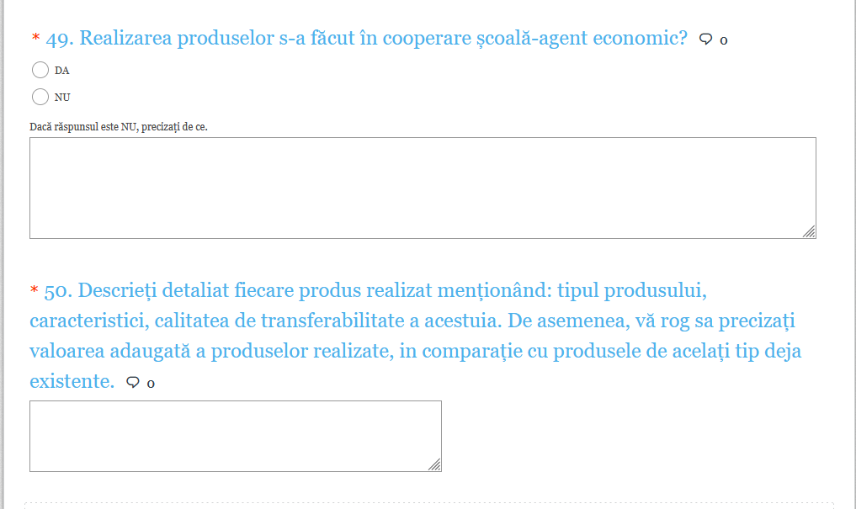
Este de așteptat ca toate produsele de proiect să fi fost realizate în cooperarea școală-operator economic.

Slide 42
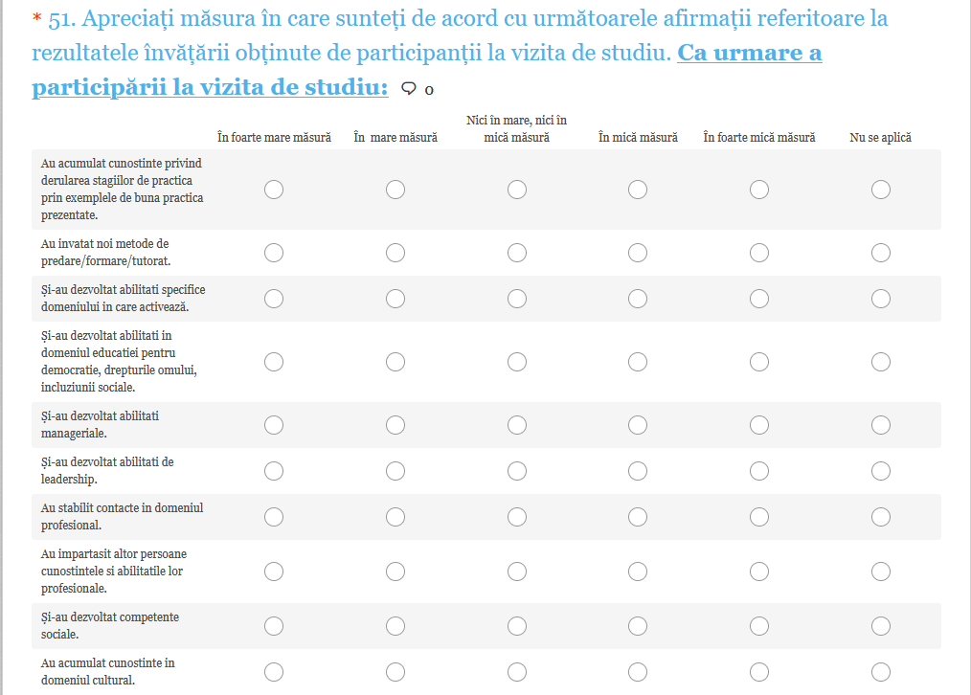
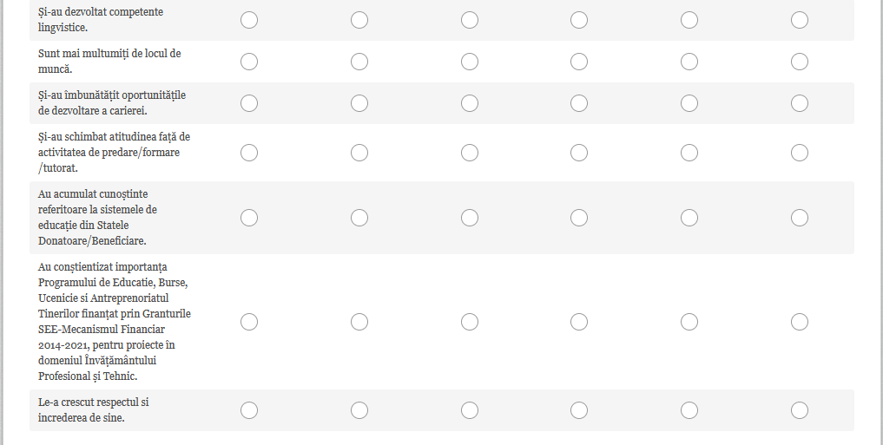
Există declarații la care mulți respondenți selectează ”Nu se aplică” deși nu este cazul să aleagă această variantă de răspuns.
De exemplu, în cazul declarațiilor încercuite, cei care completează raportul uită că nu numai directorii sunt manageri și lideri.
Orice profesor și/sau tutore de practică trebuie să mamnagerieze clasa/grupul de elevi și să fie lider al elevilor.
Atenție!
Ceea ce selectați trebuie să fie în concordanță cu declarațiile participanților din rapoartele individuale

Slide 43
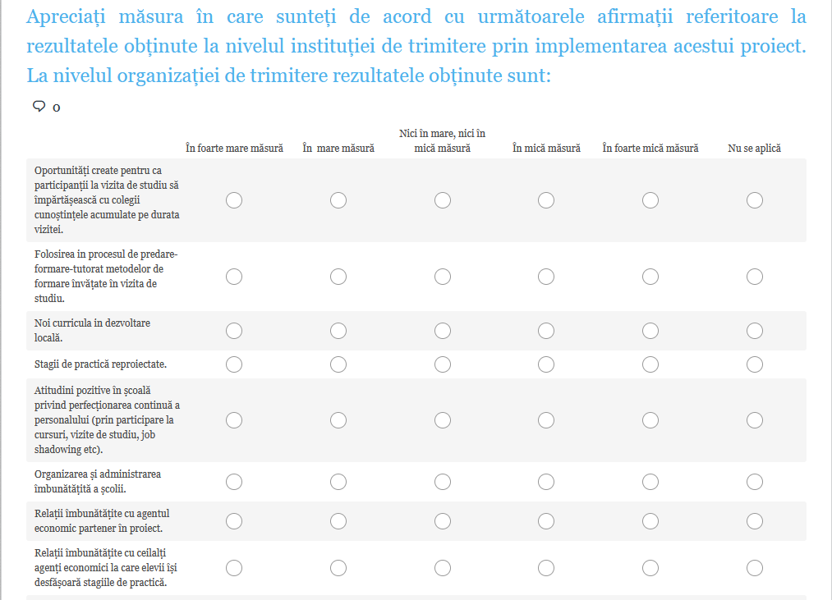
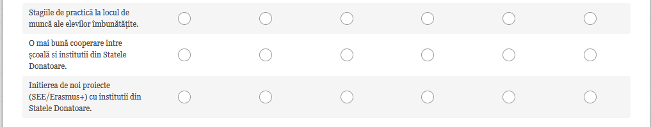

Slide 44
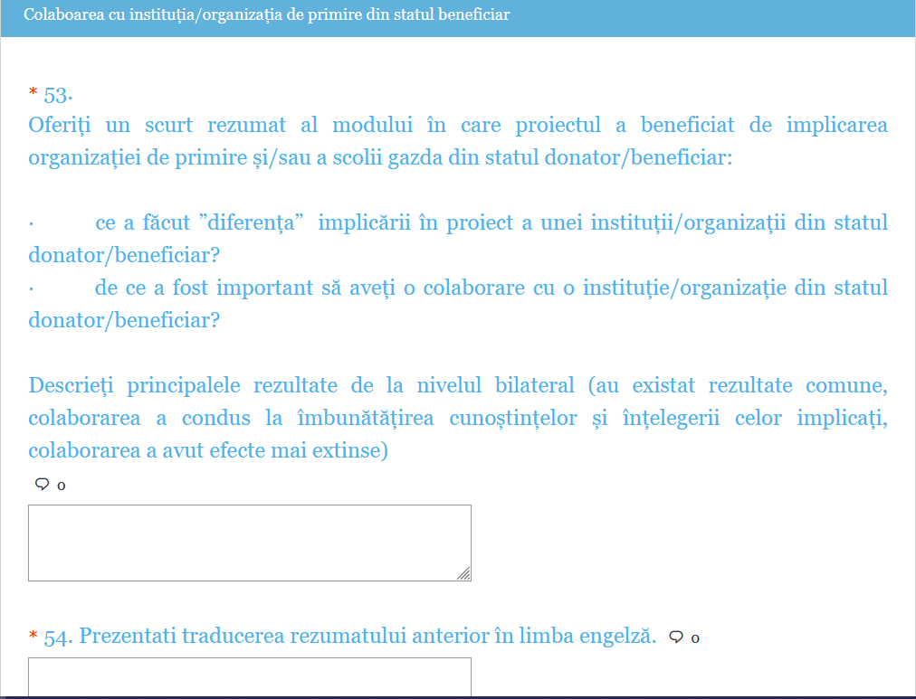

Cerința aceasta este considerată foarte importantă de către finanțatori și trebuie să prezentați toate aspectele menționate în ea.
Ceea ce prezentați aici trebuie corelat cu tăspunsurile la cerințele următoare.

Slide 45
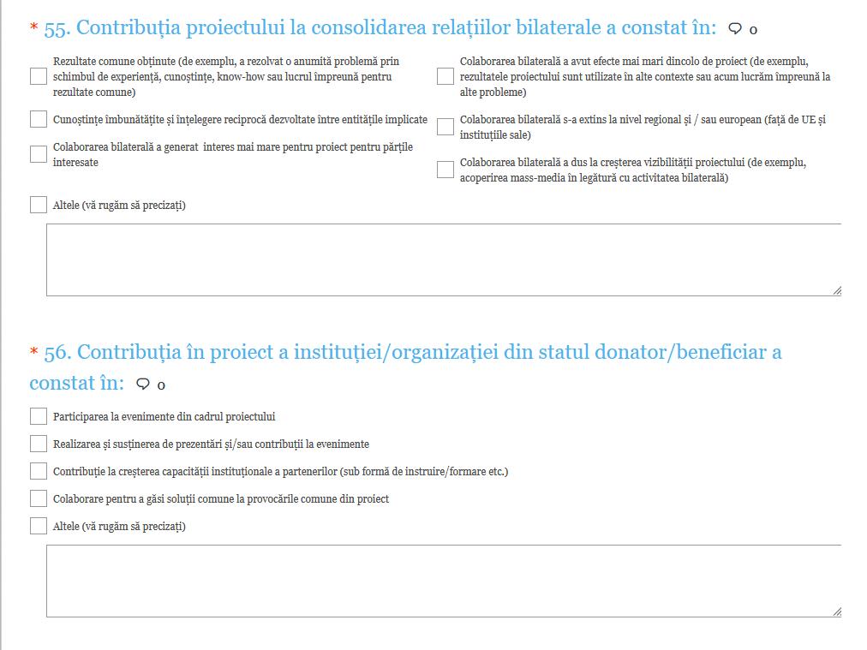
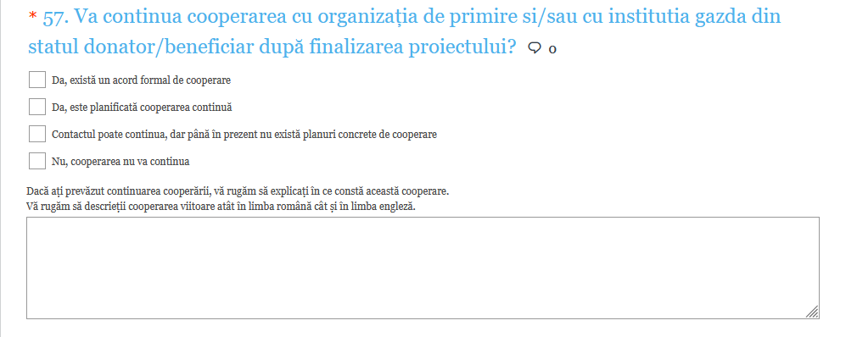

Slide 46

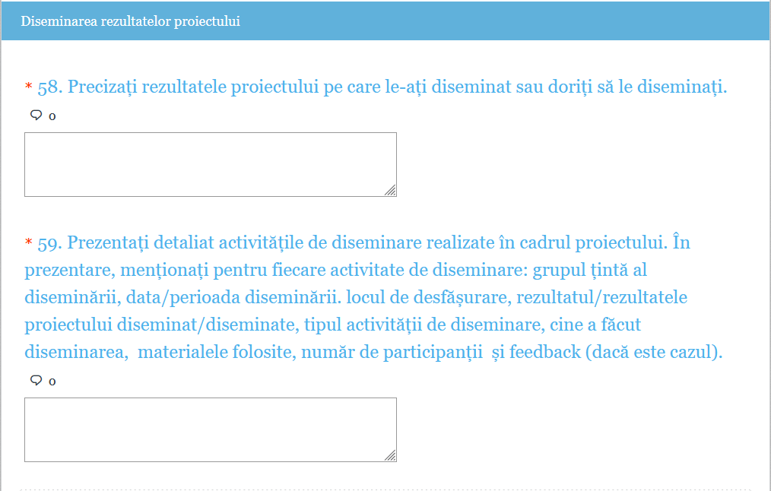



Slide 47
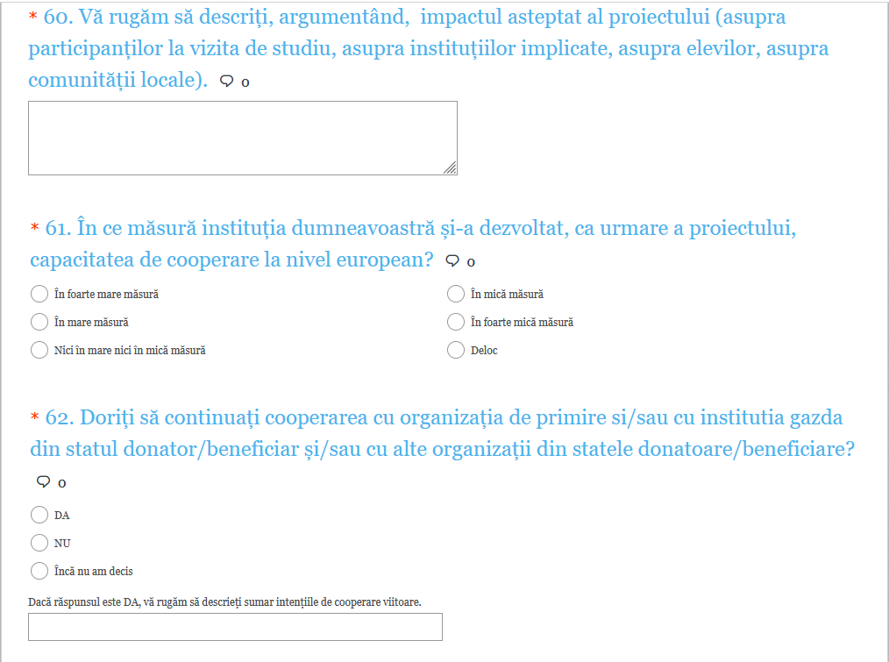

Slide 48
Etape în vederea completării raportului

Slide 49
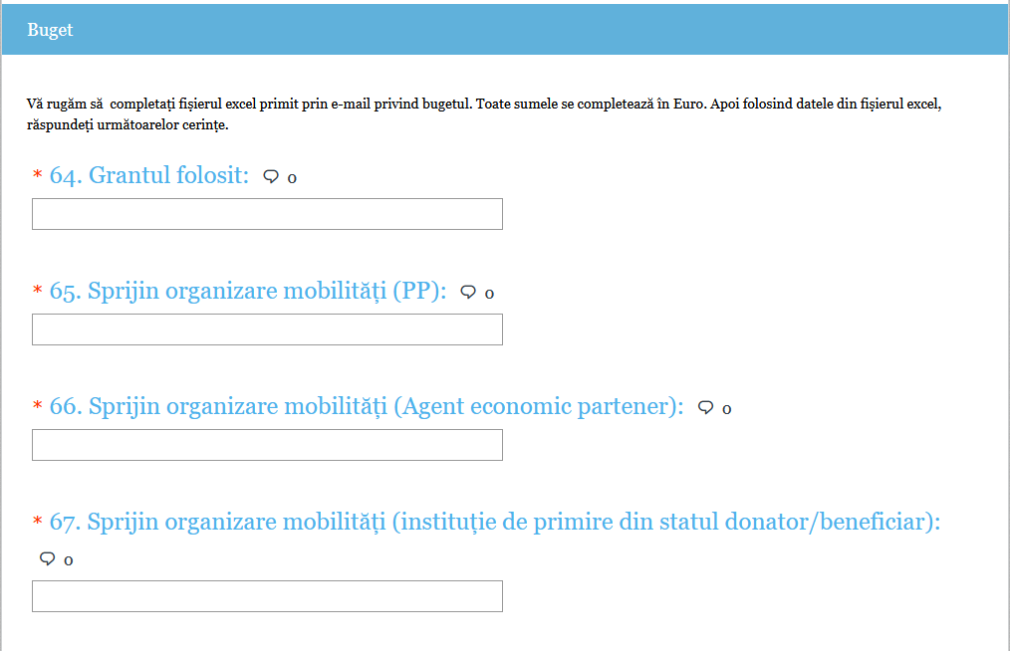
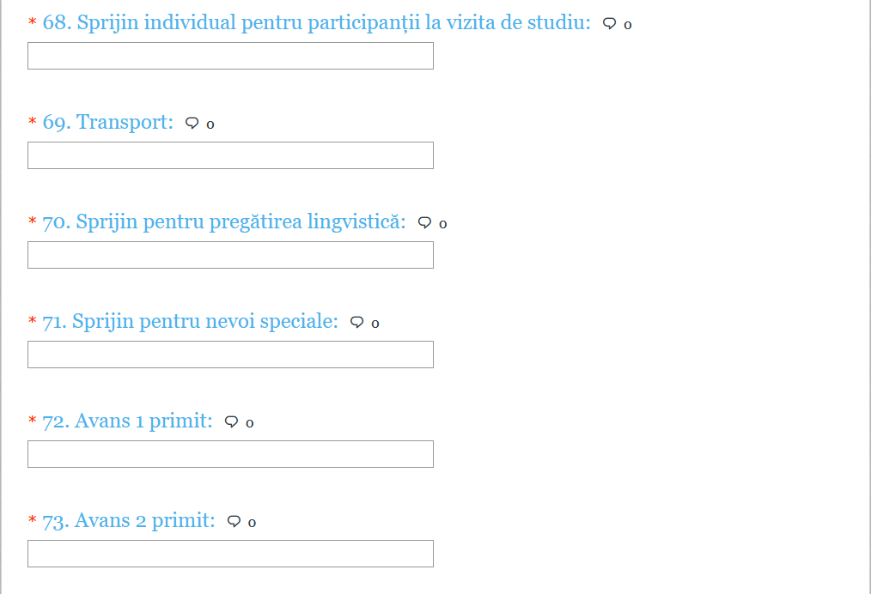
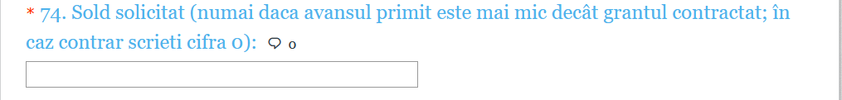
Completarea raportului nu este gata!
Trebuie completată și partea de buget

Slide 50
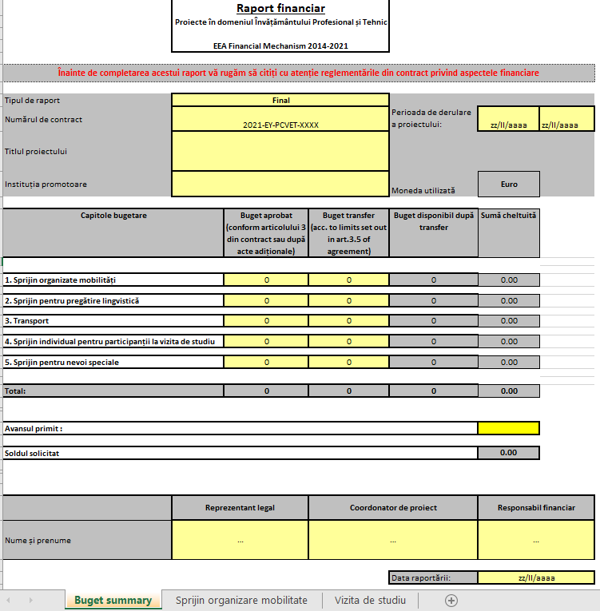
Pentru aceasta trebuie completată anterior, declaratia de cheltuieli în format xlsx

Slide 51
Daca nu ati facut transferuri intre capitole bugetare lasati 0 peste tot între capitole bugetare.
Daca ati facut transferuri, de unde pleaca suma, notati suma cu -, unde pleaca suma o notati cu + .
De exemplu, daca ati transferat 275 Euro de la capitolul Sprijin organizare molilitati la capitolul Transport, veti scrie -275 la capitolul Sprijin organizare mobilitati si 275 la capitolul Transport
Transferurile trebuie facute cu notificarea ANPCDEFP, iar în cazul dumneavoastră nu s-au făcut transferuri, deci toată coloana rămâne cu 0
Se completează doar celulele colorate în galben
Completati titlul proiectului si denumirea institutiei promotoare
Introduceți numărul proiectului dumneavoastră
Introduceți datele de început și sfârșit ale proiectului, conform contractului
0
Completati valorile din contract corespunzatoare fiecarui capitol bugetar
Pentru cei cărora în urma unui act adițional le-a fost modificat bugetul, completează capitolele bugetare conform actului adițional

Slide 52
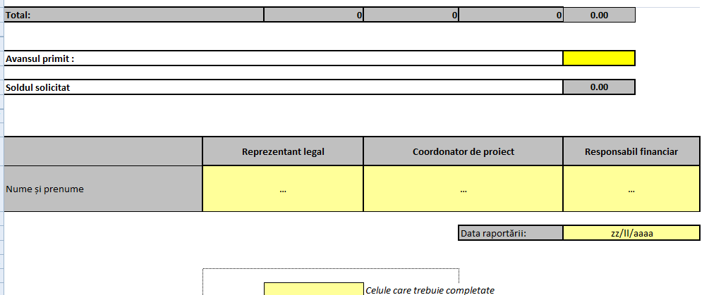
Se complereaza avansul total primit (avans 1+avans 2) conform contractului
Se complereaza automat diferența între totalul cheltuit și avansul total (1+2)
Se complereaza numele și prenumele persoanelor respective.
In formatul pdf, reprezentantul legal si reprezentantul financiar semnează în dreptul numelelor lor.
Declaratia in format pdf se stampilează.
Se trece data completării raportului bugetar.

Slide 53
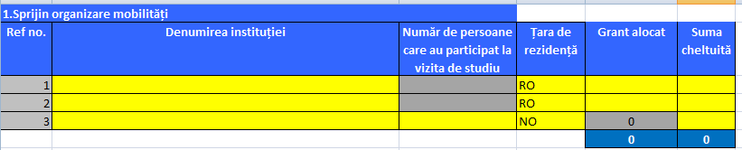
Se completeaza suma cheltuita de promotor din capitolul bugetar Sprijin pentru organizarea mobilității pâna la data raportării
Se complereaza denumirea promotorului de proiect, a agentului economic partener și a organizației de primire din Norvegia.
Se selecteaza țarile institutiilor
Se complereaza numărul de persoane care au participat la vizita de studiu până la data raportării
Se complereaza grantul alocat prin contract pentru sprijinuI pentru organizarea mobilitatilor.
Se complereaza sumele transferare de promotor , până la data raportării, agentului economic și organizației de primire, corespunzând Sprijinului pentru organizarea mobilității

Slide 54
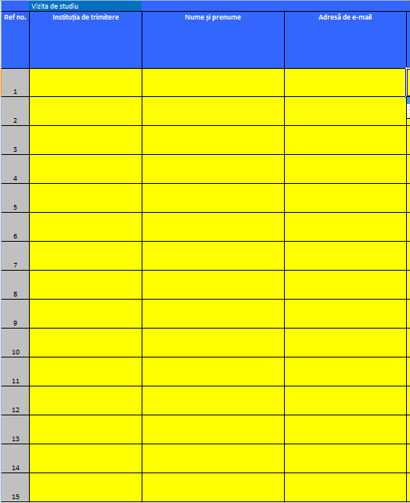
Se complereaza denumirea instituției promotoare pentru profesori/directori sau pentru reprezentanții agentului economic denumirea agentului economic partener
Se complereaza adesa de e-mail corectă a participantului la vizita de studiu
Se complereaza numele și prenumelei persoanei participante la vizita de studiu

Slide 55
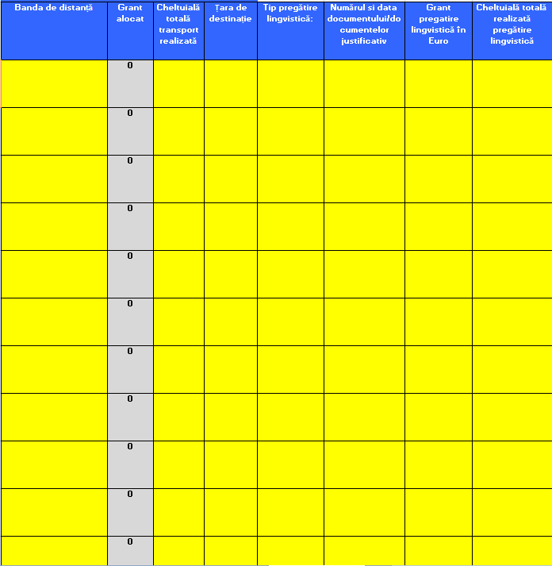

Se completează numărul și data certificatului de pregătire lingvistică
Se selectează banda de distanta
Se selectează țara în care a avut loc vizita de studiu
Se completeaza suma totala cheltuita pentru pregatire lingvistica pana la data raportarii
Se completeaza cheltuiala facuta pentru transport pana la data raportarii
Se selectează tipul de pregătire lingvistică de care a beneficiat participantul.
Dacă participantul nu a beneficiat de pregătire lingvistică, nu se completează nimic
Se completează 150 daca a fost acordat grant pentru pregatire lingvistica

Slide 56
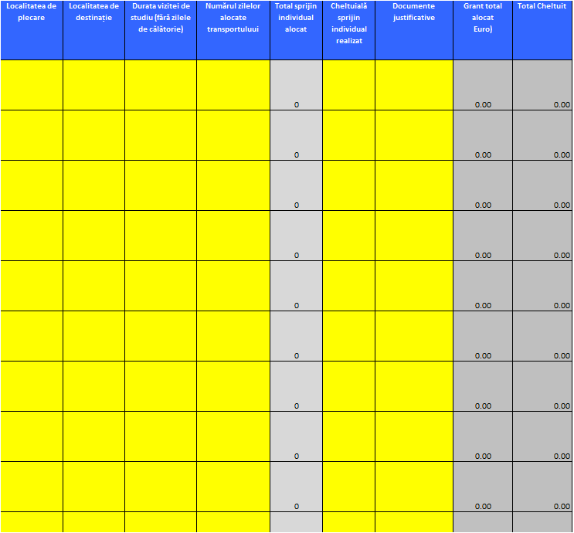
Se mentioneaza certificatele de participare si documentele Mobilitate Europass
Se completează localitățile de rezidență ale instituției promotoare și ale instituției gazdă din statul beneficiar
Se completează numărul de zile de lucru efectiv din vizita de studiu.
Se completează numărul de zile călătorie de la localitatea de rezidență la localitatea de primire
Se completeaza cheltuielile facute pentru sprijinul individual pana la data raportarii

Slide 58
Etape în vederea completării raportului

Slide 59
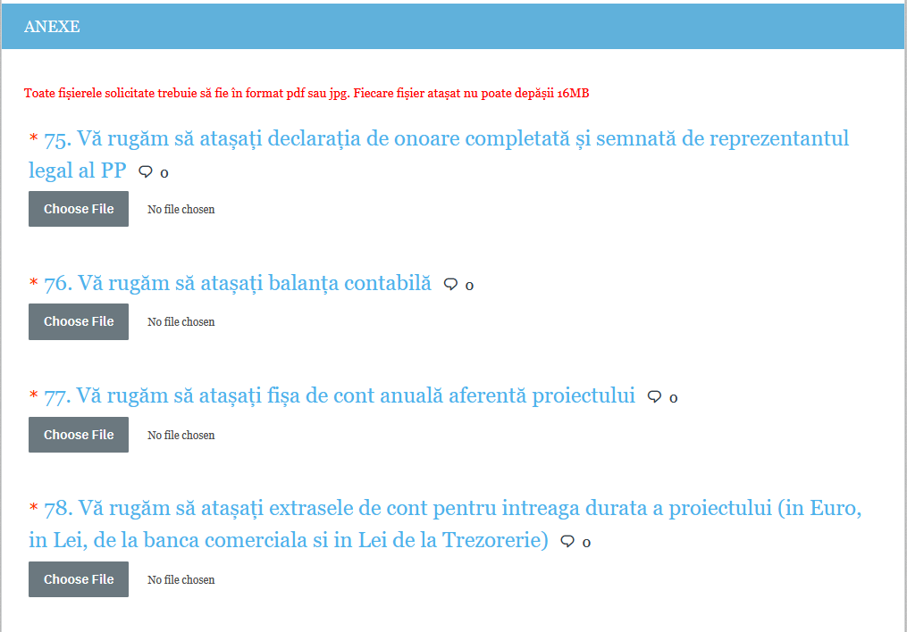
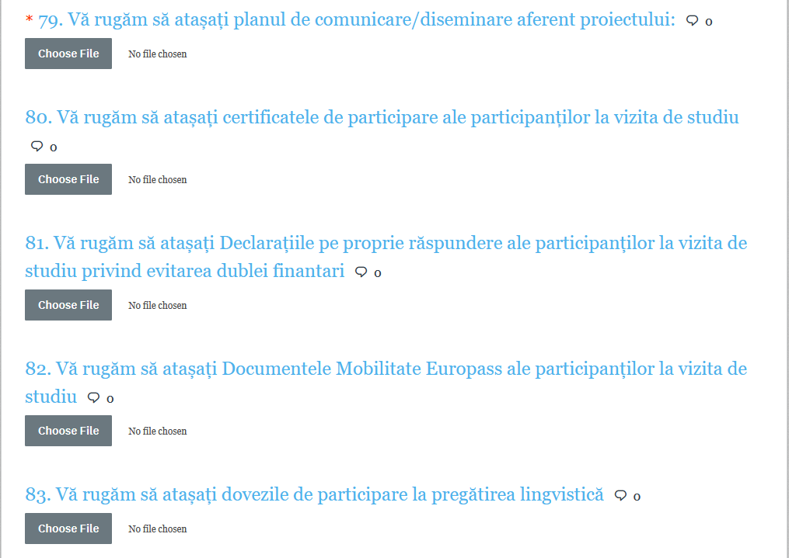
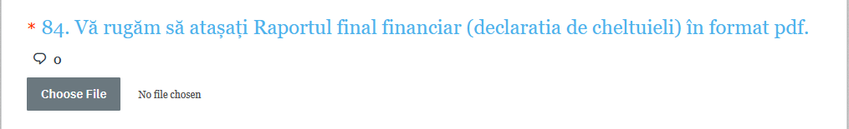
În cazul tuturor documentelor, trebuie să verificați dacă sunt completate conform cerințelor din contractul de finanțare
Declarația de onoare nu este antedatată completării online a raportului narativ
Nu atașați registru de cont sau pe cel de jurnal ci fișa contului
Extrasele de cont trebuie să fie ordonate în ordine cronologică de la data primirii primului avans până la data de încheiere a proiectului.
De asemenea, extrasele de cont nu trebuie amestecate. Atasati in ordine toate extrasele de cont in Euro, apoi toate extrasele de cont in Lei de la banca comercială si apoi toate extrasele din trezorerie.
Planul de comunicare trebuie actualizat. Trebuie să contină și coloana de urmărire în care să fie menționată perioada sau data fiecărui eveniment, locul de desfășurare și numărul de participanți.
Încercați să ordonați certificatele si celelalte documente ale participantilor in ordinea in care ati completat numele participanților in declarația de cheltuieli.
Certificatele trebuie eliberate, datate, stampilate si semnate de reprezentantul legal al scolii gazdă. Nu sunt valabile certificate semnate de instituția intermediară.
Data semnării certificatelor trebuie să fie ultima zi a vizitei.
Declaratiile trebuie completate si semnate dupa revenirea din vizita de studiu
Documentele Mobilitate Europass trebuie eliberate, datate, stampilate si semnate de reprezentantul legal al scolii gazdă. Nu sunt valabile documente semnate de instituția intermediară
Data semnării documentelor de către reprezentanții școlii gazdă trebuie să fie ultima zi a vizitei
Declarația de cheltuieli în format pdf trebuie semnată și stampilată

Slide 60
Etape în vederea completării raportului

Slide 61

Toate produsele de proiect trebuie postate pe site-ul proiectului.
Evaluarea raportului final nu începe până când nu sunt postate pe site-ul proiectului toate produsele de proiect.
Atât site-ul proiectului cât și toate produsele de proiect, trebuie să conțină elementele de identitate vizuală, conform cerințelor finanțatorilor.

Slide 62

Atenţie la modul in care completati raportul
Ne dorim ca atât noi cât şi evaluatorul raportului final să nu avem ...
astfel de reacţii când le citim

Slide 63

Ba mai mult, ne dorim ca citind
raportul să spunem ...

Slide 64
După reuniune, vă rog sa completați chestionarul online de la adresa:
https://www.surveymonkey.com/r/SR9XSN2
Nu uitați să cheltuiți toți banii primiți!

Slide 65

Mulțumesc pentru atenție !

